Slide 1



2025年辅修专业报名
操
作
指
南

Slide 2
1
登录「教学综合管理服务平台」
报
2
点击「学生服务」→「学籍信息」
名
3
点击「辅修报名」
步
4
在需要申请辅修的专业后点击「申请」
骤
5
按提示提交报名信息

Slide 3

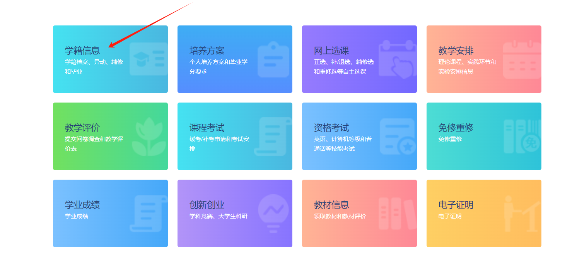
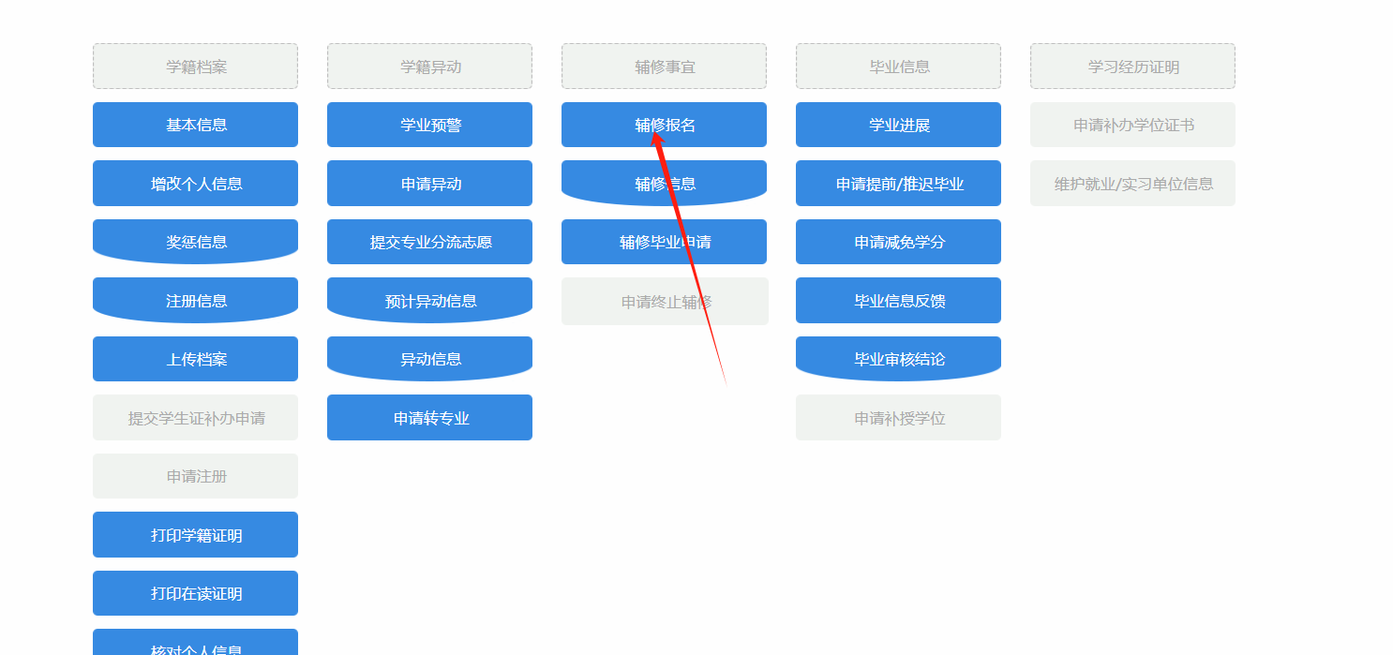
报名步骤-辅修专业/辅修学士学位申请报名
登录教学管理综合平台
点击学籍信息
点击辅修报名

Slide 4
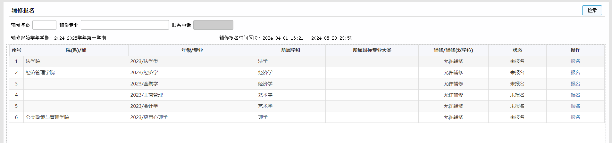
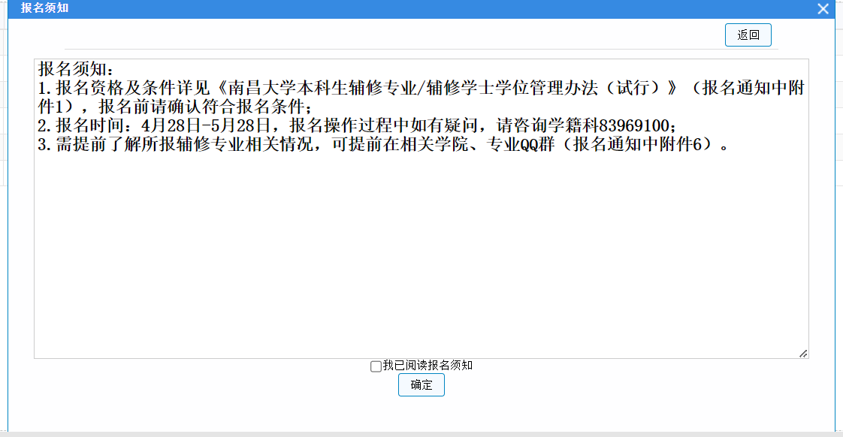
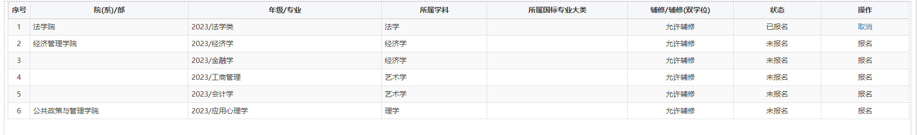
报名步骤-辅修专业/辅修学士学位申请报名
点击检索即可展示所有可辅修专业。
在需要辅修的专业的操作栏点击报名。
阅读报名须知，勾选我已阅读报名须知，点击确定。
完成报名后，对应专业的状态和操作会变更，等待审核即可。如果需要取消，点击取消即可。
1
2
3

